Slide 1
Bài 2: Thường thức mĩ thuật SƠ LƯỢC VỀ MĨ THUẬT THỜI LÊ (TỪ THẾ KỈ XV ĐẾN ĐẦU THẾ KỈ XVIII)
GV: Trần Dương Trung Hiếu

Slide 2
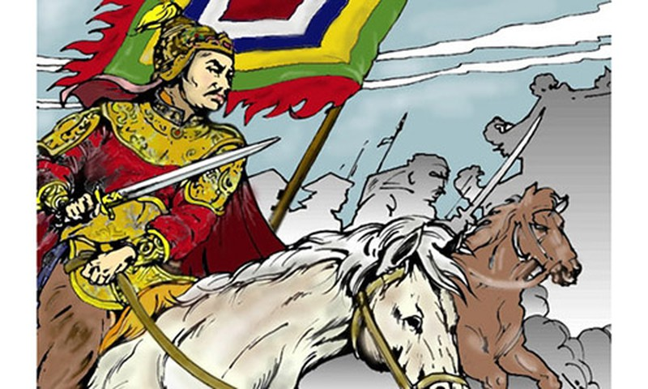
I. Vài nét về bối cảnh lịch sử
Lê Lợi (1385-1433)
Lê Lợi đánh giặc Minh

Slide 3
I. Vài nét về bối cảnh lịch sử
Sau khi đánh giặc Minh, nhà Lê xây dựng chính quyền phong kiến trung ương tập quyền chặt chẽ.
Tập trung sản xuất nông nghiệp, đắp đê, xây dựng công trình thủy lợi.
Nhà Lê tồn tại lâu nhất trong lịch sử xã hội Việt Nam.

Slide 4
II. Sơ lược về mĩ thuật thời Lê
a) Kiến trúc cung đình
1. Nghệ thuật kiến trúc
Điện Kính Thiên

Slide 5
II. Sơ lược về mĩ thuật thời Lê
a) Kiến trúc cung đình
1. Nghệ thuật kiến trúc
Lê Lợi cho xây nhiều cung điện lớn ở Thăng Long: điện Kính Thiên, Cần Chánh, Vạn Thọ,…
Các cung điện, lăng miếu có quy mô to lớn.

Slide 6
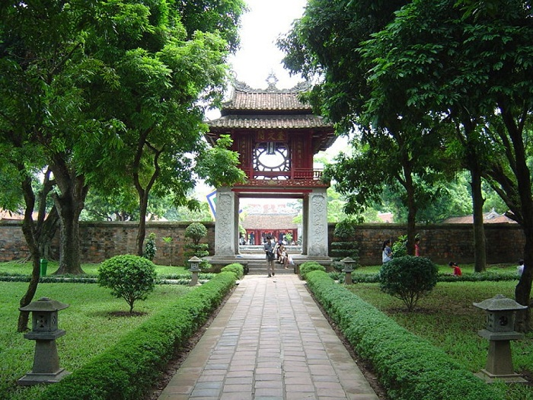
II. Sơ lược về mĩ thuật thời Lê
b) Kiến trúc tôn giáo
1. Nghệ thuật kiến trúc
Văn Miếu
Quốc Tử Giám

Slide 7
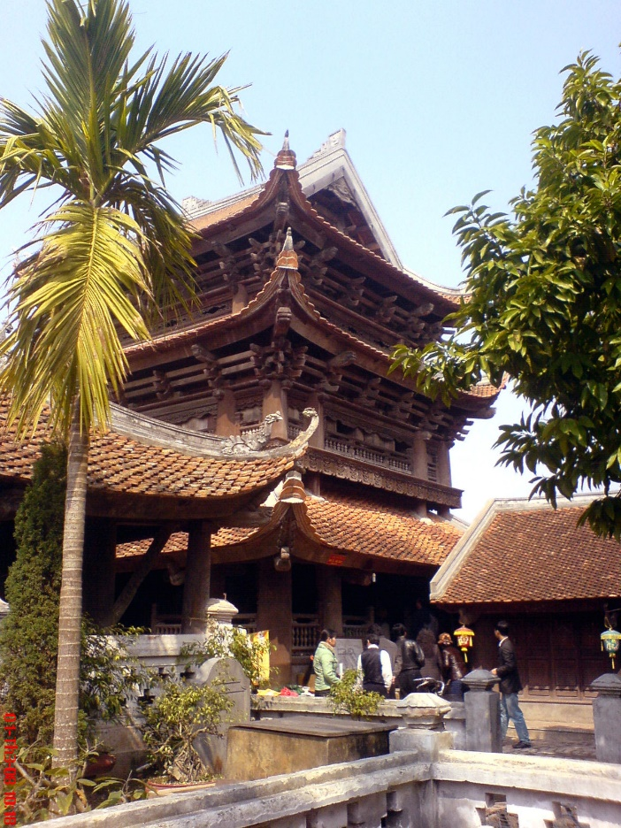
II. Sơ lược về mĩ thuật thời Lê
b) Kiến trúc tôn giáo
1. Nghệ thuật kiến trúc
Chùa Keo (Thái Bình)
Chùa Bút Tháp (Bắc Ninh)

Slide 8
II. Sơ lược về mĩ thuật thời Lê
b) Kiến trúc tôn giáo
1. Nghệ thuật kiến trúc
Nhà Lê đề cao Nho giáo, xây dựng miếu thờ Khổng Tử.
Xây dựng lại Văn Miếu, mở mang Quốc Tử Giám.
Thời Lê trung hung, Phật giáo phát triển. Nhiều ngôi chùa xây dựng: Chùa Keo (Thái Bình), chùa Thái Lạc (Hưng Yên),…
Ngoài ra, còn có các đình làng: Chu Quyến (Hà Tây),…

Slide 9
II. Sơ lược về mĩ thuật thời Lê
a) Điêu khắc
2. Nghệ thuật điêu khắc và chạm khắc trang trí

Slide 10
II. Sơ lược về mĩ thuật thời Lê
a) Điêu khắc
2. Nghệ thuật điêu khắc và chạm khắc trang trí
Tiêu biểu là pho tượng đá tạc người, con vật ở lăng miếu Lam Kinh, bệ rồng ở điện Kính Thiên.
Tượng Phật Bà Quan Âm nghìn mắt nghìn tay, tượng Quan Âm Thiên Phủ,…

Slide 11
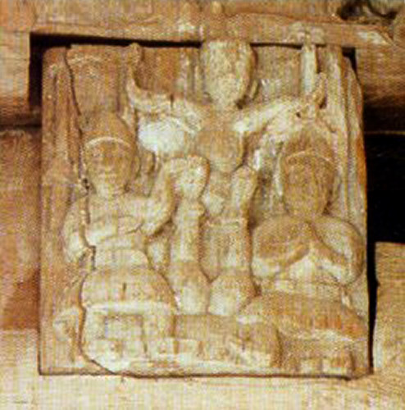
II. Sơ lược về mĩ thuật thời Lê
b) Chạm khắc trang trí
2. Nghệ thuật điêu khắc và chạm khắc trang trí
Trai gái vui đùa
Trò chơi chồng người

Slide 12
II. Sơ lược về mĩ thuật thời Lê
b) Chạm khắc trang trí
2. Nghệ thuật điêu khắc và chạm khắc trang trí
Nghệ thuật chạm khắc tinh xảo, hình rồng, song nước, hoa lá,…
Cảnh sinh hoạt như cảnh đấu vật, đánh cờ, trai gái vui đùa,…
Các dòng tranh Đông Hồ, Hàng Trống ra đời.

Slide 13
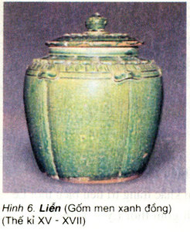
II. Sơ lược về mĩ thuật thời Lê
3. Nghệ thuật gốm

Slide 14
II. Sơ lược về mĩ thuật thời Lê
3. Nghệ thuật gốm
Kế thừa tinh hoa gốm thời Lý – Trần, có nét độc đáo, đậm chất dân gian.

Slide 15
II. Sơ lược về mĩ thuật thời Lê
4. Đặc điểm của mĩ thuật thời Lê
Nghệ thuật chạm khắc, nghệ thuật gốm và tranh dân gian đã đạt tới mức điêu luyện, giàu tính dân tộc.

